Slide 1
V.01 : PPT Presentation
September 26, 2021
마이크로프로세서
MP3 플레이어
최종 프로젝트 발표
전북대학교 소프트웨어공학과 201911067 김준기

Slide 2
CONTENTS
01
프로젝트 개요
장치 입출력
02
피에조 부저 제어
Music.h
03
텍스트 LCD 제어
TextLCD.h, MP3Player.h
04
결과

Slide 3
01
프로젝트 개요
Write down the sub-title
MP3 플레이어란?
저장된 노래를 선택하여
재생하고 가사를 보여주는 장치

Slide 4
01
프로젝트 개요
Write down the sub-title
MP3 플레이어 기능
노래 선택
노래 재생
노래 일시정지
노래 중지
노래 가사 출력
긴 노래 제목 시프트

Slide 5
01
프로젝트 개요
Write down the sub-title
MP3 플레이어 기능
노래 선택 (버튼)
노래 재생 (부저)
노래 일시정지 (버튼)
노래 중지 (버튼)
노래 가사 출력 (텍스트 LCD)
노래 제목 시프트 (텍스트 LCD)

Slide 6
01
프로젝트 개요
Write down the sub-title
입력
- 버튼 : MP3 및 노래 제어(노래 선택, 시작, 일시정지, 중지)
출력
- 피에조 부저 : 노래 음을 출력
- 텍스트 LCD : 노래 제목 및 가사 출력

Slide 7
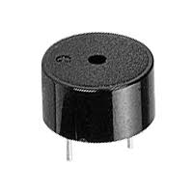
02
피에조 부저 제어
Write down the sub-title
피에조 부저
소리를 생성하는 장치
GND와 D5(PWM*)에 연결
* PWM : 아날로그 신호를 디지털 신호로 변환하는 방법.
주기와 듀티 사이클에 따라 신호를 생성

Slide 8
02
피에조 부저 제어
Write down the sub-title
Music.h
부저 제어를 위한
bool update(PwmOut& buzzer){
if(playID==-1 || (isPlaying() && getTime(playID) < timer.read())){
buzzer = 0.5;
playID++;
timer.reset();
pauseTime=0;
if(isPlaying()){
buzzer.period(1.0 / getFrequency(playID));
timer.start();
return true;
}else return false;
}
return false;
}

Slide 9
02
피에조 부저 제어
Write down the sub-title
Music.h
음높이에 맞는 주파수 계산
음높이(pitches[i]) = “A4” or “C#3”
static const int PITCH[7];//{9,11,0,2,4,5,7}={A,B,C,D,E,F,G}
//pitchs[i]에서 옥타브 추출
int getOctave(int i){return pitches[i][pitches[i].length()-1]-'0’;}
//pitchs[i]에서 음계 추출
int getPitch(int i){return PITCH[pitches[i][0]-'A'] + (pitches[i][1]=='#’);}
// 옥타브와 음계로 주파수 계산
float getFrequency(int i) {
const float baseFreq = 32.70; //기준 주파수(1옥타브 도)
return baseFreq * pow(2, getOctave(i)+getPitch(i)/12.0); // 주파수 반환
}

Slide 10
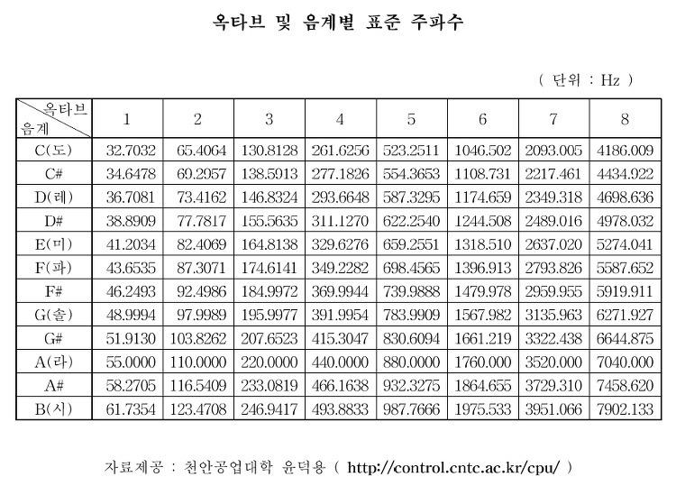
02
피에조 부저 제어
Write down the sub-title
음높이와 주파수의 관계
옥타브
x*2^1
x*2^2
.
.
.
x*2^n
음계(0<=p<12)
x*2^(n+p/12)

Slide 11
02
피에조 부저 제어
Write down the sub-title
Music.h
노래 정보 저장
class Music {
private:
string name; //노래 제목
string* pitches; //음계(배열)
string* lyrics; //가사(배열)
int* beats; //박자(배열)
int length; //배열 길이

Slide 12
02
피에조 부저 제어
Write down the sub-title
SampleMusic.h
노래 정보 Sample
//Sample1
string name1="Plane In The Sky";
string lyrics1[25]={"Ri","sing ","Ri","sing ","Air","pl","ane ","fly ","a","way ","fly ","a","way ",
"High","er ","High","er ","fly ","a","way ","Ou","r","air","pl","ane"};
string pitchs1[25]={"E4","D4","C4","D4","E4","E4","E4","D4","D4","D4","E4","E4","E4",
"E4","D4","C4","D4","E4","E4","E4","D4","D4","E4","D4","C4"};
int beats1[25]={3,1,2,2, 2,2,4, 2,2,4, 2,2,4, 3,1,2,2, 2,2,4, 2,2,3,1, 6};
int length1=25;
//Sample2
string name2="Twinkle, Twinkle, Little Star";
string lyrics2[42]={"Twin","kle, ","Twin","kle, ","lit","tle ","star, ","how ","I ","won","der, ","what ","you ","are! "
,"Up ","a","bove ","the ","world ","so ","high, ","like ","a ","dia","mond ","in ","the ","sky. "
,"Twin","kle, ","Twin","kle, ","lit","tle ","star, ","how ","I ","won","der, ","what ","you ","are! "};
string pitchs2[42]={"C4", "C4", "G4", "G4", "A4", "A4", "G4", "F4", "F4", "E4", "E4", "D4", "D4", "C4",
"G4", "G4", "F4", "F4", "E4", "E4", "D4", "G4", "G4", "F4", "F4", "E4", "E4", "D4",
"C4", "C4", "G4", "G4", "A4", "A4", "G4", "F4", "F4", "E4", "E4", "D4", "D4", "C4"};
int beats2[42]={2,2,2,2,2,2,4,2,2,2,2,2,2,4,
2,2,2,2,2,2,4,2,2,2,2,2,2,4,
2,2,2,2,2,2,4,2,2,2,2,2,2,4};
int length2=42;
*beat의 1이 8분음표

Slide 13
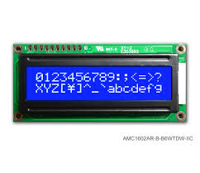
03
Text LCD 제어
Write down the sub-title
텍스트 LCD
LCD1602 + i2c
텍스트를 출력하는 LCD장치
GND, 5v, D15(SCL*), D14(SDA*)에 연결
제어를 위해 TextLCD.h 라이브러리를 사용
* I2C : 직렬 통신 프로토콜
* SCL (Serial Clock)은 I2C 통신에서 클럭 신호를 제공하는 선으로, 모든 디바이스 간에 데이터 전송의 타이밍을 동기화하는 역할
* SDA (Serial Data)는 I2C 통신에서 실제 데이터를 전송하는 데 사용되는 신호 선

Slide 14
03
Text LCD 제어
Write down the sub-title
프로젝트에 TextLCD.h 적용하는법(케일 스튜디오 사용)
적용 방법 : 케일 스튜디오 > file > Add Mbed Library … > 아래 링크 입력
* 링크(http://os.mbed.com/users/oscarvzfz/code/TextLCD/)
TextLCD.h 사용방법
include "mbed.h"
#include "TextLCD.h“
I2C i2c_lcd(D14,D15); // SDA, SCL
TextLCD_I2C lcd(&i2c_lcd, 0x4E, TextLCD::LCD16x2, TextLCD::HD44780);
int main()
{
lcd.setMode(TextLCD::DispOn); //DispOff, DispOn
lcd.setBacklight(TextLCD::LightOff);//LightOff, LightOn
lcd.setCursor(TextLCD::CurOff_BlkOff);//CurOff_BlkOff, CurOn_BlkOff, CurOff_BlkOn, CurOn_BlkOn
lcd.printf("Oscar de Jesus \n Vasquez");
}

Slide 15
03
Text LCD 제어
Write down the sub-title
MP3Player.h
텍스트 LCD 제어를 위한 (+ 버튼 입력, 부저 관리)
MP3Player(PinName buzzorPin, PinName SDA, PinName SCL, PinName btn1, PinName btn2)
: buzzer(buzzorPin),
i2c_lcd(SDA, SCL),lcd(&i2c_lcd, 0x4E, TextLCD::LCD16x2, TextLCD::HD44780),
button1(btn1, PullDown),button2(btn2, PullDown)
{
lcd.setMode(TextLCD::DispOn);
lcd.setBacklight(TextLCD::LightOff);
lcd.setCursor(TextLCD::CurOff_BlkOff);
}

Slide 16
03
Text LCD 제어
Write down the sub-title
MP3Player.h
TextLCD를 더 쉽게 사용하기 위해 추상화
void lcdUpdate(string s1,string s2){
const int MAX_LENGTH=16;
if(s1.length()==0)s1=lcdBuffer[0];
if(s2.length()==0)s2=lcdBuffer[1];
lcdBuffer[0]=s1;
lcdBuffer[1]=s2;
s1=(s1+string(' ',16)).substr(0,MAX_LENGTH);
s2=(s2+string(' ',16)).substr(0,MAX_LENGTH);
lcd.printf((s1+s2).data());
}

Slide 17
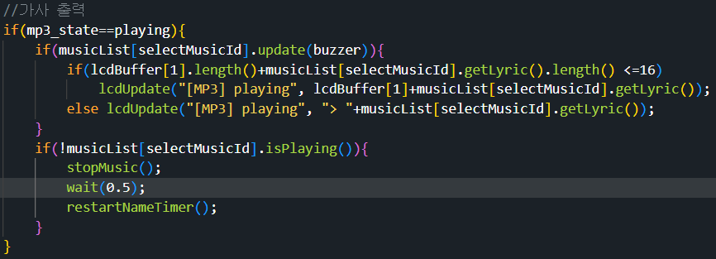
03
Text LCD 제어
Write down the sub-title
MP3Player.h
Text LCD에 가사를 출력
만약 LCD에 출력된 가사와 현재 출력할 가사의 합이 LCD 길이를 초과할 경우 이전 출력한 가사를 지우고 현재 가사만 출력
현재 가사를 출력할 공간이 남아있으면 덧붙여서 출력

Slide 18
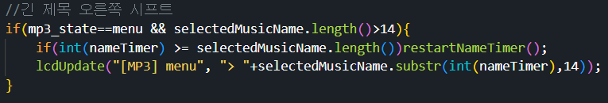
03
Text LCD 제어
Write down the sub-title
MP3Player.h
LCD 길이보다 제목이 클 때 제목을 주기적으로 시프트

Slide 19
03
Text LCD 제어
Write down the sub-title
MP3Player.h
버튼 입력
while (true) {
//버튼 1 : 다음 노래, 일시 중지
if(button1.read()){
if(mp3_state==menu)nextMusic();
else pauseMusic();
wait(0.5);
restartNameTimer();
}
//버튼 2 : 재생, 중지
if(button2.read()){
if(mp3_state==menu)playMusic();
else stopMusic();
wait(0.5);
restartNameTimer();
}
...

Slide 20
03
Text LCD 제어
Write down the sub-title
Timer
텍스트 LCD, 버튼, 부저를
동시에 제어 하기 위해 Timer 클래스를 사용
wait()을 사용할 경우 시스템이 느려지고 사용자의 입력에 즉각적인 반응이 어려움
Thread 클래스로 장치를 제어하기엔 임계구역으로 예상치 못한 문제가 발생할 수 있음
부저 출력
제목 시프트
main
Timer
버튼 입력
가사 출력

Slide 21
04
결과
Write down the sub-title
코드 Main.cpp
#include "mbed.h"
#include "TextLCD.h"
#include "Music.h"
#include "MusicSample.h"
#include "MP3Player.h"
int main()
{
Music music1(name1,pitchs1,lyrics1,beats1,length1);
Music music2(name2,pitchs2,lyrics2,beats2,length2);
MP3Player mp3(D5, D14, D15, D3, D4);
mp3.addMusic(music1);
mp3.addMusic(music2);
mp3.start();
}
mp3.start()에 while 루프 존재

Slide 22
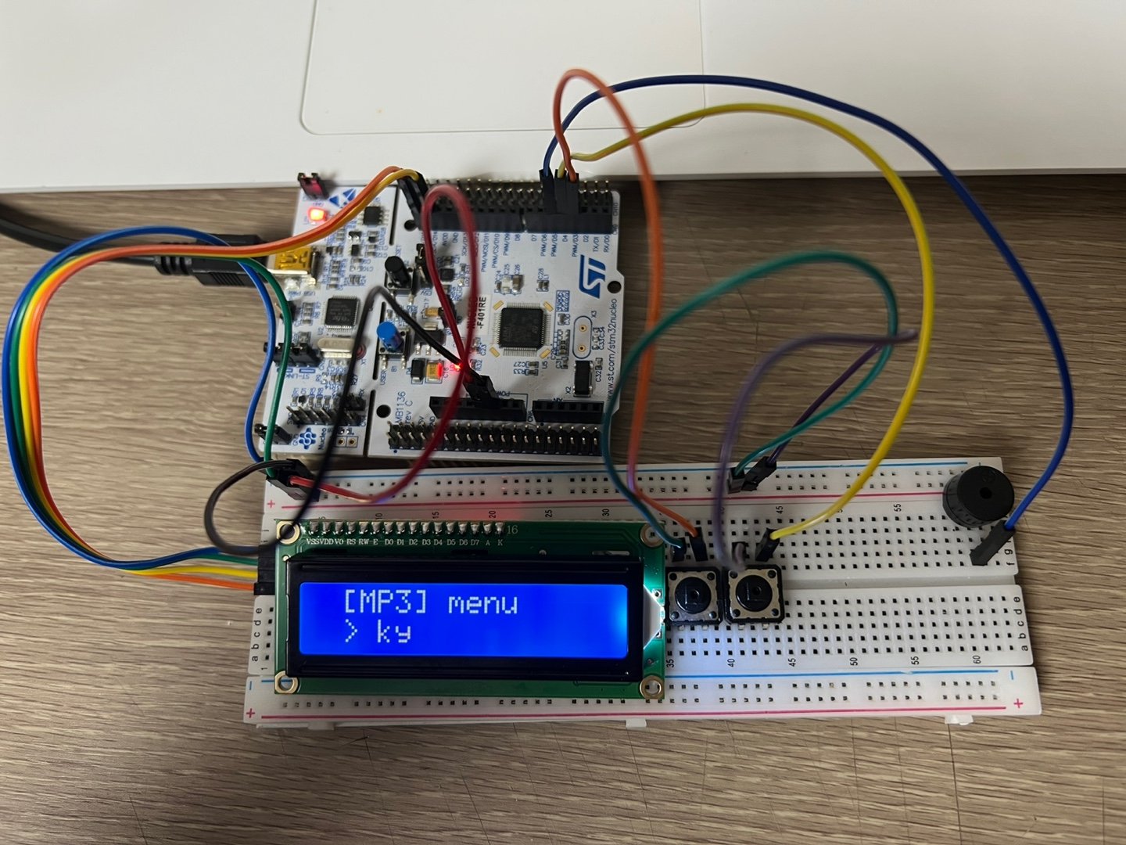
04
결과
Write down the sub-title
회로도
버튼1
1. 다음 노래 선택
2. 노래 일시 중지
버튼2
1. 노래 재생
2. 노래 중지

Slide 23

04
결과
Write down the sub-title
실행 결과

Slide 24
Thank you
PPT에 사용한 폰트는 아래에서 다운로드하여 이용할 수 있습니다
사용한 폰트
KCC박경리체, 한국저작권위원회, 공유마당, OFL, https://gongu.copyright.or.kr/gongu/wrt/wrt/view.do?wrtSn=13209185&menuNo=200023
나눔스퀘어, 네이버㈜/(재)네이버문화재단, 공유마당, OFL, https://gongu.copyright.or.kr/gongu/wrt/wrt/view.do?wrtSn=13288246&menuNo=200023
공유마당 홈페이지에서 이미지, 영상, 음악, 어문, 글꼴 등 다양한 공공저작물을 내려받아 사용하세요!
https://gongu.copyright.or.kr

